Slide 1
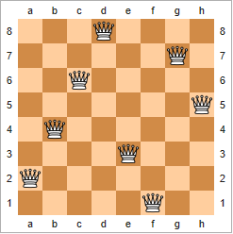
KỸ THUẬT LẬP TRÌNH ĐỆ QUY

Slide 2






Nội dung
Tổng quan về đệ quy
Các vấn đề đệ quy thông dụng
Phân tích giải thuật & khử đệ quy
Các bài toán kinh điển
2

Slide 3











Bài toán
Cho S(n) = 1 + 2 + 3 + … + n
=>S(10)? S(11)?
S(10) = 1 + 2 + … + 10 = 55
S(11) = 1 + 2 + … + 10 + 11 = 66
= + 11
= 55 + 11 = 66
S(10)
3

Slide 4



2 bước giải bài toán
Bước 2:thế ngược
Xác định bài toán đồng dang từ đơn giản đến phức tạp, kết quả cuối cùng
S(n) = S(n-1) + n
S(n-1) = S(n-2) + n-1
…
=
…
+
…
S(1)
=
S(0)
+
1
Bước 1: phân tích
Phân tích thành bài toán đồng dạng nhưng đơn giản hơn
Dừng lại ở bài toán đồng dạng đơn giản nhất có thể xác định ngay kết quả
S(0)
=
0
4

Slide 5







Khái niệm đệ quy
-Khái niệm
Vần đề đệ quy là vấn đề được định nghĩa bằng chính nó
:VD
Tổng S(n) được tính thông qua tổng S(n-1)
-2 điều kiện quan trọng:
+Tồn tại bước đệ qui
+Điều kiện dừng
5

Slide 6








Hàm đệ quy trong NNLT C
Khái niệm
Một hàm được gọi là đệ qui nếu bên trong thân hàm đó co lời gọi hàm lại chính nó một cách trực tiếp hay gián tiếp
… Hàm(…)
{
…
…
… Hàm1(…)
{
…
…
Lời gọi Hàm2
… Hàm2(…)
{
…
…
Lời gọi Hàmx
Lời gọi Hàm
…
…
…
…
…
…
…
…
…
}
}
}
ĐQ trực tiếp
ĐQ gián tiếp
6

Slide 7

Cấu trúc hàm đệ quy
Phần dừng
Phần đệ quy
Phần khởi tính toán hoặc điểm kết thúc của thuật toán
Có sử dụng thuật toán đang
được định nghĩa.
Không chưa phần đang được định nghĩađịnh nghĩa
7

Slide 8





















Phân loại
Trong thân hàm có duy nhất một lời gọi hàm gọi lại chính nó một cách tường minh.
TUYẾN TÍNH
1
Trong thân hàm có hai lời gọi hàm gọi lại chính nó một cách tường minh.
NHỊ PHÂN
2
HỖ TƯƠNG
Trong thân hàm này có lời gọi hàm tới hàm kia và bên trong thân hàm kia có lời gọi hàm tới hàm này.
PHI TUYẾN
3
4
Trong thân hàm có lời gọi hàm lại chính
nó được đặt bên trong thân vòng lặp.
8

Slide 9







Đệ quy tuyến tính
Ví dụ
Tính S(n) = 1 + 2 + … + n
➔ S(n) = S(n – 1) + n
ĐK dừng: S(0) = 0
.: Chương trình :.
long Tong(int n)
{
if (n == 0) return 0;
return Tong(n–1) + n;
}
Cấu trúc chương trình
<Kiểu> TênHàm(<TS>) { if (<ĐK đừng>) {
…
return <Giá Trị>;
}
… TênHàm(<TS>); …
}
9

Slide 10
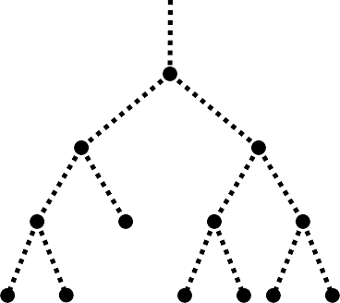
Đệ quy nhị phân
Ví dụ
Tính số hạng thứ n của dãy Fibonacy:
f(0) = f(1) = 1
f(n) = f(n – 1) + f(n – 2) n > 1
ĐK dừng: f(0) = 1 và f(1) = 1
Chương trình long Fibo(int n)
{
if (n == 0 || n == 1) return 1;
return Fibo(n–1)+Fibo(n–2);
}
Cấu trúc chương trình
<Kiểu> TênHàm(<TS>) { if (<ĐK dừng>) {
…
return <Giá Trị>;
}
… TênHàm(<TS>);
…
… TênHàm(<TS>);
…
}
10

Slide 11
Đệ quy hỗ tương
Ví dụ
Tính số hạng thứ n của dãy: x(0) = 1, y(0) = 0
x(n) = x(n – 1) + y(n – 1)
y(n) = 3*x(n – 1) + 2*y(n – 1)
ĐK dừng: x(0) = 1, y(0) = 0
.: Chương trình :. long yn(int n);
long xn(int n) {
if (n == 0) return 1; return xn(n-1)+yn(n-1);
}
long yn(int n) {
if (n == 0) return 0;
return 3*xn(n-1)+2*yn(n-1);
}
Cấu trúc chương trình
<Kiểu> TênHàm1(<TS>) { if (<ĐK dừng>)
return <Giá trị>;
… TênHàm2(<TS>); …
}
<Kiểu> TênHàm2(<TS>) { if (<ĐK dừng>)
return <Giá trị>;
… TênHàm1(<TS>); …
}

Slide 12
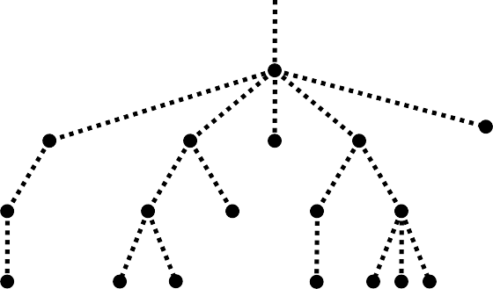
Đệ quy phi tuyến
Ví dụ
Tính số hạng thứ n của dãy: x(0) = 1
x(n) = n²x(0) + (n-1)²x(1) + …
+ 2²x(n – 2) + 1²x(n – 1)
ĐK dừng: x(0) = 1
.: Chương trình :. long xn(int n)
{
if (n == 0) return 1; long s = 0;
for (int i=1; i<=n; i++) s = s + i*i*xn(n–i);
return s;
}
Cấu trúc chương trình
<Kiểu> TênHàm(<TS>) { if (<ĐK dừng>) {
…
return <Giá Trị>;
}
… Vòng lặp {
… TênHàm(<TS>); …
}
…
}
12

Slide 13


Các bước xây dựng hàm đệ quy
Tổng quát hóa bài toán cụ thể thành bài toán tổng quát.
Thông số hóa cho bài toán tổng quát
VD: n trong hàm tính tổng S(n), …
Thông số hóa bài toán
Chia bài toán tổng quát ra thành:
Phần không đệ quy.
Phần như bài toán trên nhưng kích thước nhỏ hơn.
VD: S(n) = S(n – 1) + n, …
Tìm thuật giải tổng quát
Các trường hợp suy biến của bài toán.
Kích thước bài toán trong trường hợp này là nhỏ nhất.
VD: S(0) = 0
Tìm các trường hợp suy biến (neo)
13

Slide 14



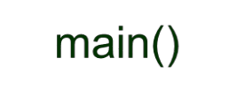
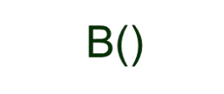





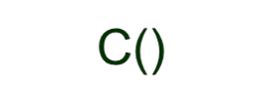

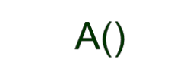



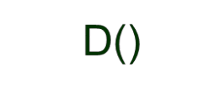

Cơ chế gọi hàm và STACK
main()
B()
main
{
{
…;
…;
A();
D();
…;
…;
D
D();
}
A
…;
}
C()
A()
{
…;
B
C
{
}
…;
D
B B B C
A A A A A A A D
B();
D()
STACK
…;
C();
{
…;
…;
D
}
}
M M M M M M M M M M M
Thời gian
14

Slide 15

Nhận xét
Cơ chế gọi hàm dùng STACK trong C phù hợp cho giải thuật đệ quy vì:
Lưu thông tin trạng thái còn dở dang mỗi khi gọi đệ quy.
Thực hiện xong một lần gọi cần khôi phục thông tin trạng thái trước khi gọi.
Lệnh gọi cuối cùng sẽ hoàn tất đầu tiên.
15

Slide 16

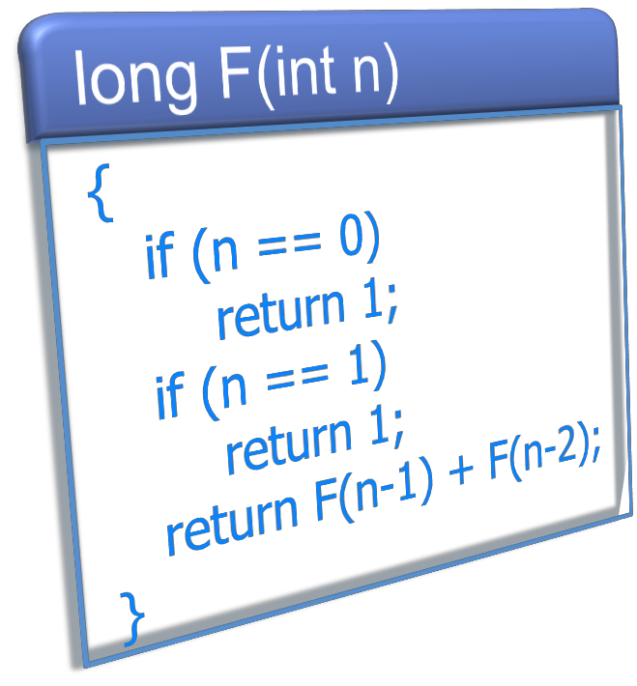





















Ví dụ gọi hàm đệ quy
Tính số hạng thứ 4 của dãy Fibonacy
F(54)
F(33)
₊5
F(22)
F(22) ₊3
F(11)
F(11)
₊2 F(10)
F(11)
₊2 F(10)
16

Slide 17
Một số lỗi thường gặp
Công thức đệ quy chưa đúng, không tìm được bài toán đồng dạng đơn giản hơn (không hội tụ) nên không giải quyết được vấn đề.
Không xác định các trường hợp suy biến – neo (điều kiện dừng).
Thông điệp thường gặp là StackOverflow do:
Thuật giải đệ quy đúng nhưng số lần gọi đệ quy quá lớn làm tràn STACK.
Thuật giải đệ quy sai do không hội tụ hoặc không có điều kiện dừng.
17

Slide 18
























Một số bài toán kinh điển
VC
THÁP HÀ NỘI
TÁM HẬU
…
#
$ @
1 2 3
1 3 2
MÃ ĐI TUẦN
PHÁT SINH HOÁN VỊ

Slide 19
Tháp Hà Nội
VC
Mô tả bài toán
Có 3 cột A, B và C và cột A hiện có N đĩa.
Tìm cách chuyển N đĩa từ cột A sang cột C sao cho:
một lần chuyển 1 đĩa
Đĩa lớn hơn phải nằm dưới
Có thể sử dụng các cột A, B, C làm cột trung gian.

Slide 20



















Tháp Hà Nội
VC
N đĩa A → C = N?-1 đĩa A → B
+
Đĩa N A → C
+ N-1 đĩa B → C
1
… N-1
N
Cột nguồn A
Cột trung gian B
Cột đích C

Slide 21
Tám hậu
VC
Mô tả bài toán
Cho bàn cờ vua kích thước 8x8
Hãy đặt 8 hoàng hậu lên bàn cờ này sao cho không có hoàng hậunào “ăn” nhau:
Không nằm trên cùng dòng, cùng cột
Không nằm trên cùng đườngchéo xuôi,ngược

Slide 22

Tám hậu – Các dòng
VC
0
1
n đường
2
3
4
5
6
7

Slide 23

Tám hậu – Các cột
VC
0 1 2 3 4 5 6 7
n đường

Slide 24

Tám hậu – Các đường chéo xuôi
VC
2n-1 đường
0
1
2
3
4
5
6
14 13 12 11 10 9 8 7
34
Kỹ thuật lập trình đệ quy

Slide 25

Tám hậu – Các đường chéo ngượ
c
VC
2n-1 đường
0
1
2
3
4
5
6
7 8 9 10 11 12 13 14
35
Kỹ thuật lập trình đệ quy

Slide 26
Tám hậu – Các dòng
VC
i = 2
j = 3
j+i=5
j-i+n-1=8
36
Kỹ thuật lập trình đệ quy

Slide 27








Mã đi tuần
VC
Mô tả bài toán
Cho bàn cờ vua kích thước 8x8 (64 ô)
Hãy đi con mã 64 nước sao cho mỗi ô đỉnh qua
1 lần (xuất phát từ ô bất kỳ theo luật:
5
6
4
7
3
8
2
1
27

Slide 28
Phân tích giải thuật đệ quy
VC
Sử dụng cây đệ quy
(recursive tree)
Giúp hình dung bước phân tích và thế ngược
Bước phân tích: đi từ trên xuống dưới
Bước thế ngược đi từ trái sang phải tư dưới lên trên
Ý nghĩa
Chiều cao của cây độ lớn trong STACK.
số nút ⬄ số lời gọi hàm
28

Slide 29
Nhận xét
VC
Ưu điểm
Sáng sủa, dễ hiểu ,nêu rõ bản chất vấn đề
Tiết kiệm thời gian thực hiện mã nguồn.
Một số bài toán rất khó giảinếu không dùng đệ qui.
Khuyết điểm
Tốn nhiều b ộ nhớ, thời gian thực thi lâu.
Một số tính toán có thể bị lặp lại nhiều lần.
Một số bài toán không có lời giải đệ qui
29

Slide 30










Ví dụ cây đệ quy Fibonacy
VC
F(4)
F(3)
F(2)
F(2)
F(1)
F(1)
F(0)
F(1)
F(0)
Lặp lại
30

Slide 31

Bài tập
VC
Bài 1: Các bài tập trên mảng sử dụng đệ quy.
Bài 2: Viết hàm đệ quy xác định chiều dài chuỗi.
Bài 3: Hiển thị dòng của tam giác Pascal.
a[i][0] = a[i][i] = 1
a[i][k] = a[i-1][k-1] + a[i-1][k] Dòng 0: 1
Dòng 1: 1 1
Dòng 2: 1 2 1
Dòng 3: 1 3 3 1
Dòng 4: 1 4 6 4 1
…
43
Kỹ thuật lập trình đệ quy

Slide 32
Bài tập
VC
Bài 4: Viết hàm đệ quy tính C(n, k) biết
C(n, k) = 1 nếu k = 0 hoặc k = n
C(n, k) = 0 nếu k > n
C(n ,k) = C(n-1, k) + C(n-1, k-1) nếu 0<k<n
Bài 5: Đổi 1 số thập phân sang con số khác
Bài 6: Tính các tổng truy hồi.
Bài 7: Bài toán “Tháp Hà Nội”.
Bài 8: Bài toán “8 hậu”.
Bài 9: Bài toán “Mã đi tuần”.
44
Kỹ thuật lập trình đệ quy

